Slide 1
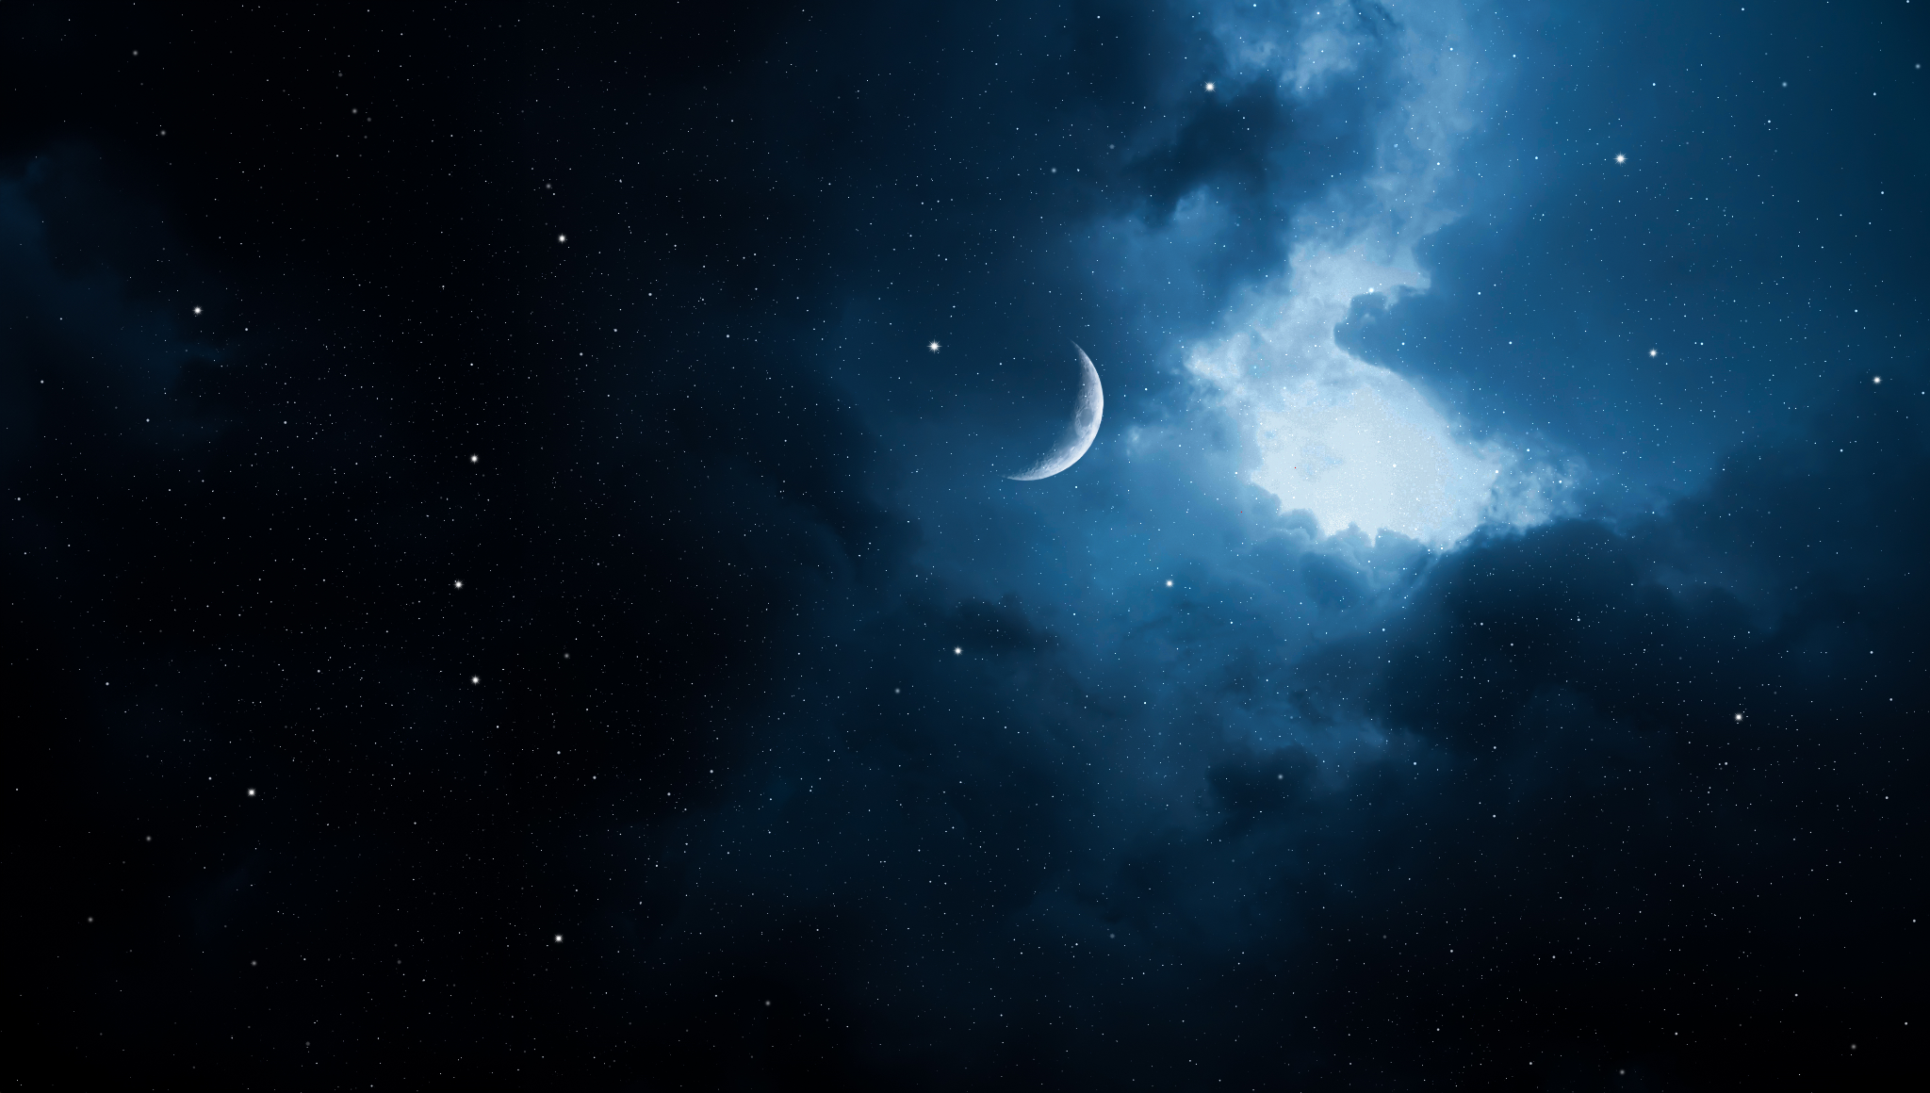
Daniel drømmer og ser Jesus

Slide 2
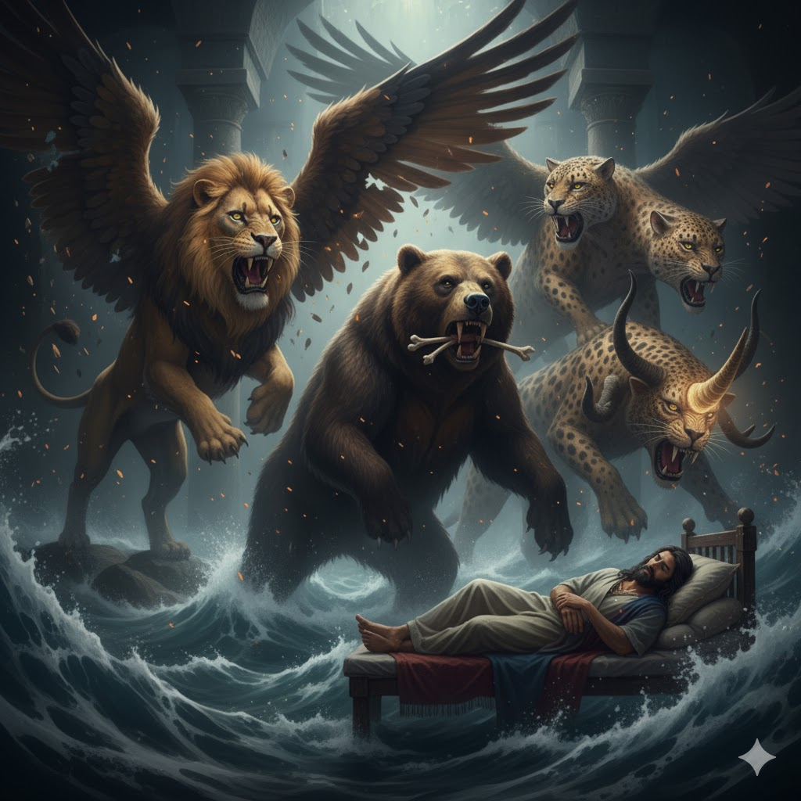
Notes:
En nat lå Daniel i sin seng, da han havde et meget mærkeligt syn. Han drømte om fire store dyr, der kom op af havet!
Det første dyr lignede en løve med ørnevinger. Pludselig faldt vingerne af, og den stod på to ben som et menneske. Det andet dyr lignede en stor bjørn. Det havde tre ribben i munden.
Det tredje dyr lignede en panter, men den havde fire vinger og fire hoveder! Det fjerde dyr var det mest skræmmende. Det havde ti horn og et stort horn i panden, der talte!
Daniel var bange. Hvad betød alt dette?

Slide 3
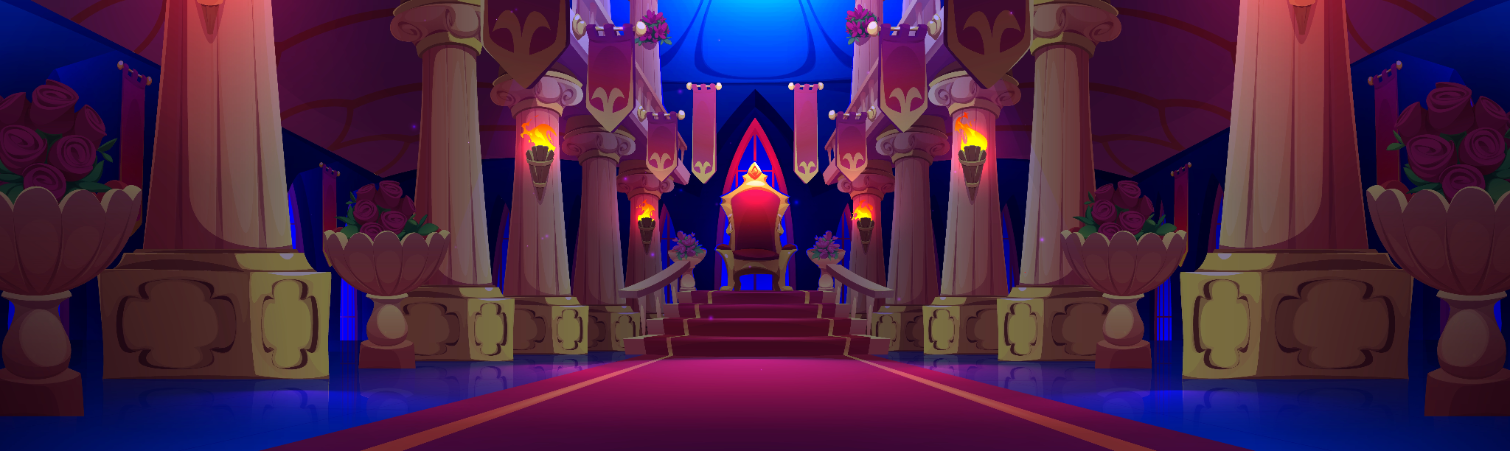
Notes:
Bagefter så han Gud sidde på sin store, skinnende trone. Han sagde, at de fire dyr var kongeriger, der ville herske i verden. Nogle ville være stærke, men ingen af dem ville vare for evigt.
Til sidst ville Gud selv komme og lave et rige, som ville vare for evigt.

Slide 4
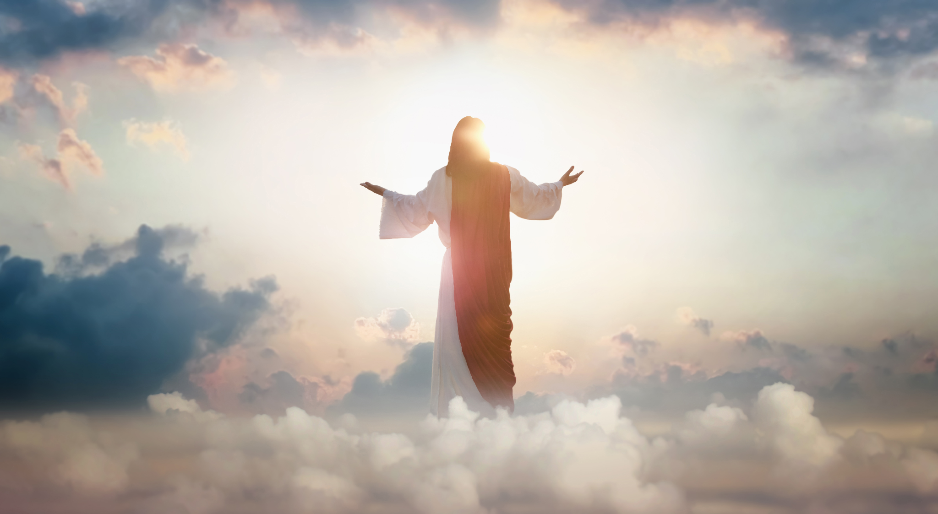
Notes:
Derefter ser han en menneskesøn, der træder frem foran Gud, og får magten over det hele. Det er Jesus!

Slide 5
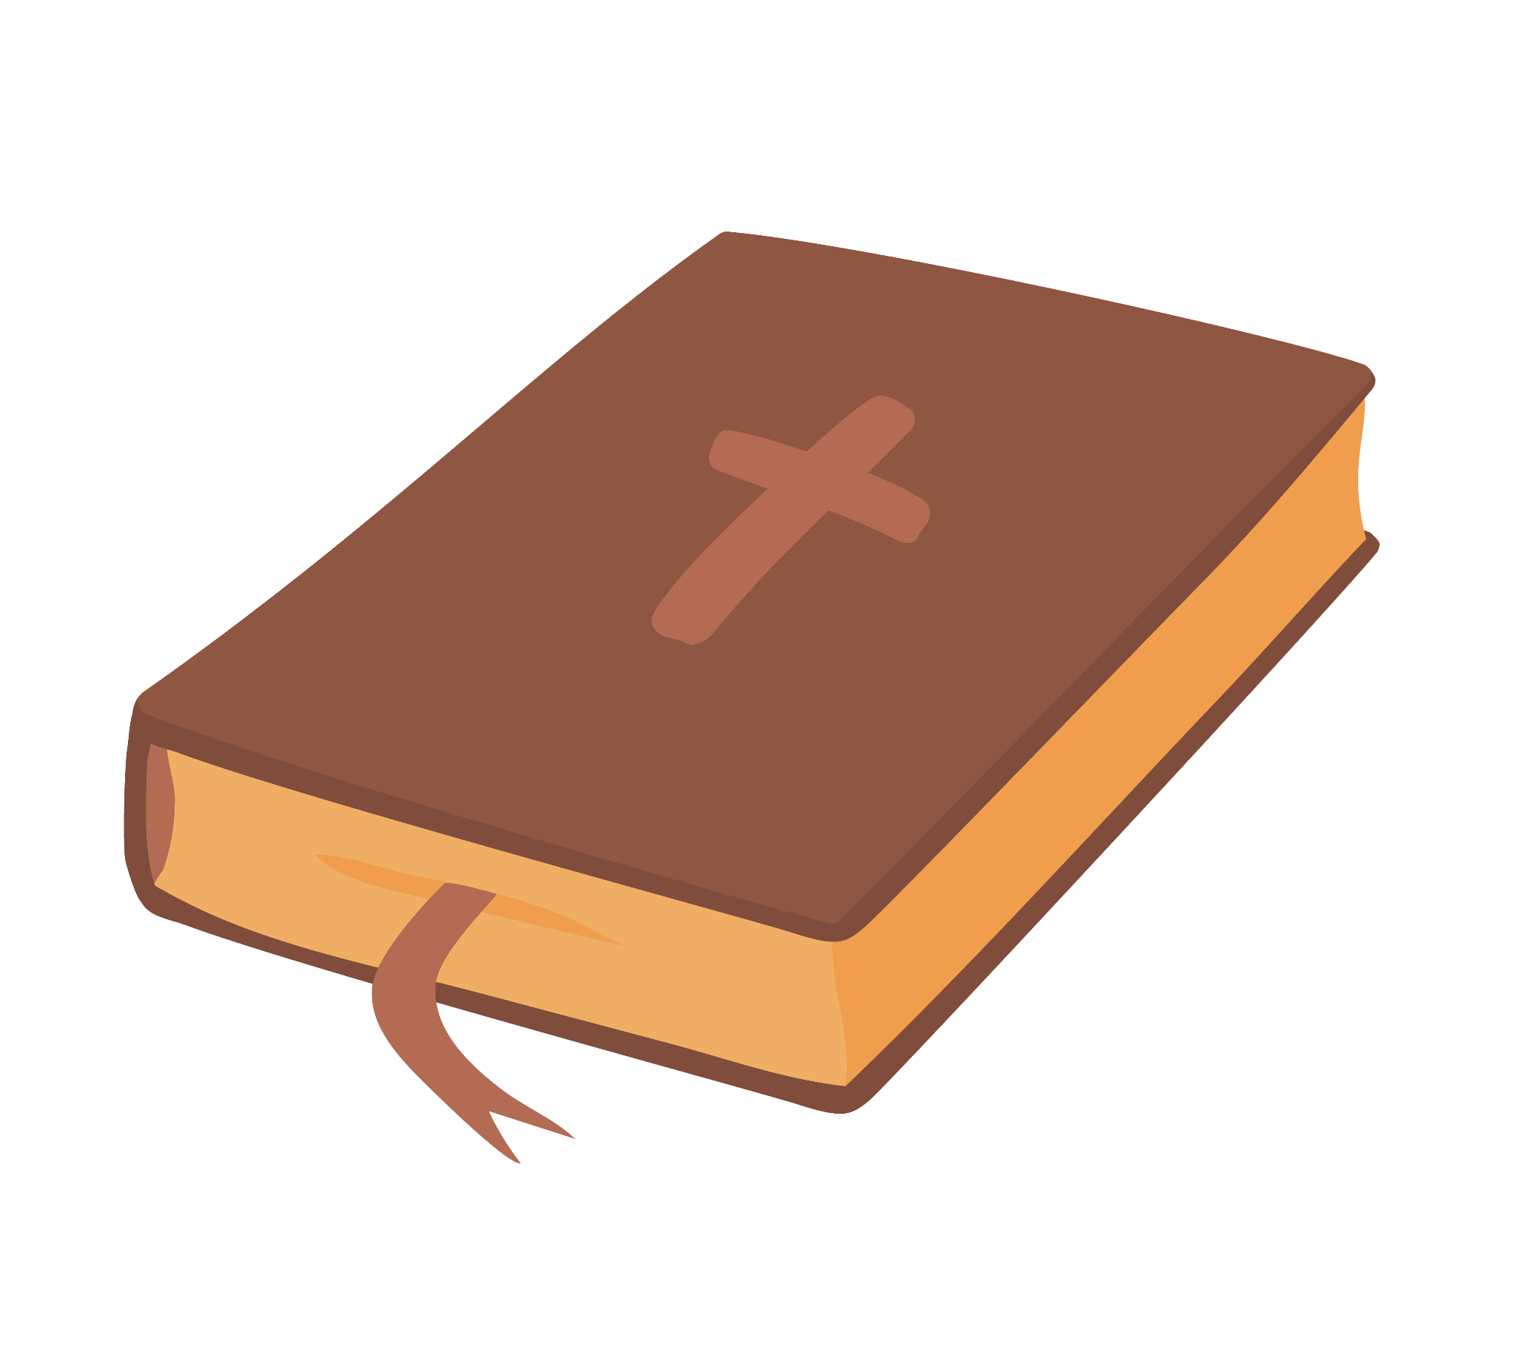
Notes:
Nævn evt. nogle bibelsteder, som du husker på og minder dig selv om. Tal også om Fadervor - som er en bøn, Jesus har lært os. En bøn som vi altid kan bede - både når vi har det godt, og når vi har det svært.
Brug evt. også ugens bibelvers.

Slide 6
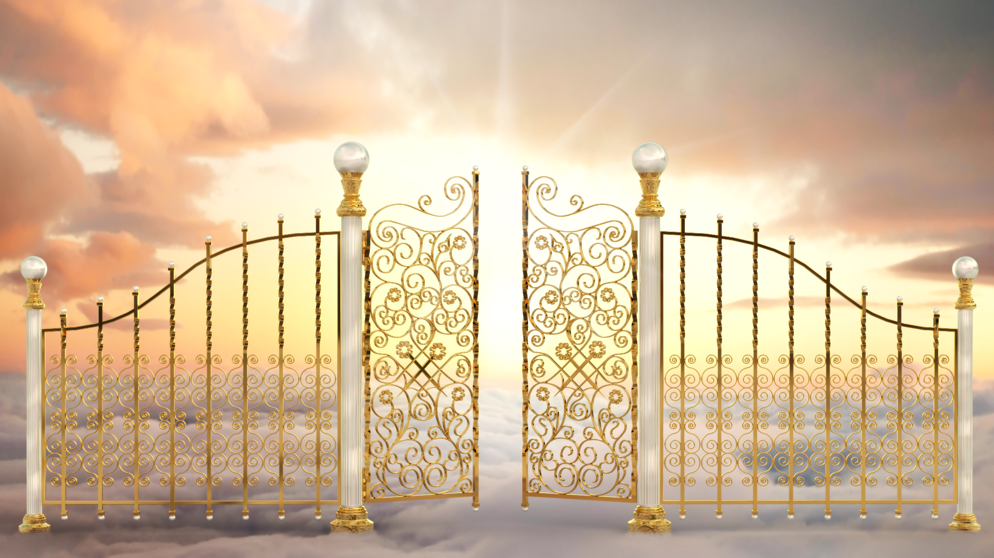
Notes:
Tal om Himlen. Glæd jer over, hvordan det mon bliver. Det bliver endnu bedre, end vi kan forestille os! Alle, som tror på Jesus, skal være sammen med ham på den nye jord. Det bliver helt fantastisk godt.
Prøv at fortælle børnene om, hvordan du tror det bliver og spørg dem om, hvordan de tror det bliver. Vi ved det ikke helt - men vi ved, at det bliver godt!

Slide 7
Hvorfor fik Daniel mon lov at se Jesus?
Har du prøvet at blive bange?
Hvad tror du, Daniel kunne bruge dette syn til?
Hvordan passer bibelverset til dagens fortælling?

